Slide 1
Programa de Apoio à Gestão dos Fiscos do Brasil - PROFISCO
Produtos Obrigatórios
Agenda Microeconômica
Maceió, 03/07/2017
Notes:
1

Slide 2
Área Temática | Classificação/Ranking
 | DB 2017 | DB 2016 | DB 2015
Abertura de Empresas | 175 | 174 | 174
Obtendo Alvarás de Construção | 172 | 169 | 167
Obtendo Eletricidade | 47 | 22 | 23
Registro de Propriedades | 128 | 130 | 125
Obtenção de Crédito | 101 | 97 | 90
Proteção de Investidores Minoritários | 32 | 29 | 27
Pagamento de Impostos | 181 | 178 | 177
Comércio Internacional | 149 | 145 | 148
Execução de Contratos | 37 | 45 | 45
Resolução de Insolvências | 67 | 62 | 55
Geral | 123 | 116 | 111
Notes:
2

Slide 3
Área Temática | Classificação/Ranking
 | DB 2017 | DB 2016 | DB 2015
Abertura de Empresas | 175 | 174 | 174
Obtendo Alvarás de Construção | 172 | 169 | 167
Obtendo Eletricidade | 47 | 22 | 23
Registro de Propriedades | 128 | 130 | 125
Obtenção de Crédito | 101 | 97 | 90
Proteção de Investidores Minoritários | 32 | 29 | 27
Pagamento de Impostos | 181 | 178 | 177
Comércio Internacional | 149 | 145 | 148
Execução de Contratos | 37 | 45 | 45
Resolução de Insolvências | 67 | 62 | 55
Geral | 123 | 116 | 111
Brasília, 14/06/2017
Notes:
3

Slide 4

Brasília, 14/06/2017
Notes:
4

Slide 5
Marco Legal do Sistema REDESIMPLES – LC 147
Atos cadastrais livres de exigências fiscais
Entrada Única de dados e documentos
Balcão único para entrega de documentos
Premissas
REDESIMPLES
Base Nacional de Empresas compartilhada entre os órgãos
Alvará que concede a licença de baixo risco fornecido automaticamente.
Licenciamento desvinculado da regularização fundiária

Slide 6

FLUXO REDESIMPLES
Processo único e completo, cujos fatos se desencadeiam numa sequência linear, considerando o ponto de vista do cidadão.
Etapas REDESIMPLES
Orientações
Viabilidade
Licenciamento
Registro e Inscrições Tributárias

Slide 7
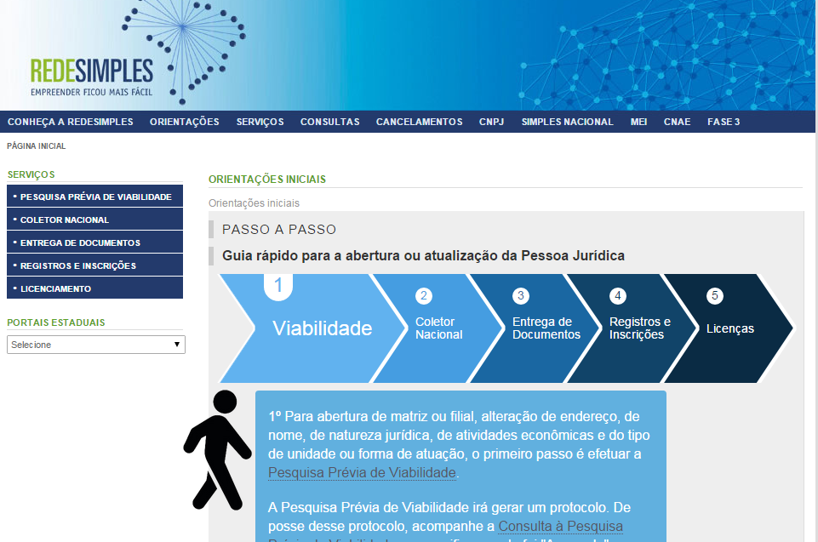

Slide 8

COLETA PORTAL NACIONAL
REDESIMPLES
Viabilidade + DBE Núcleo Comum
+ Registro + Licenciamento
Integrador Estadual
Viab + Reg + Licença
Regras de Validação da Base Nacional
CNPJ
Base Nacional
Núcleo Comum
Viabilidade:
Localização
Nome
empresarial
Registro Empresarial
Licenças:
Alvará
VISA
Ambiental
CB, ...
Inscrições Estaduais
Inscrições Municipais
Notes:
8
8

Slide 9

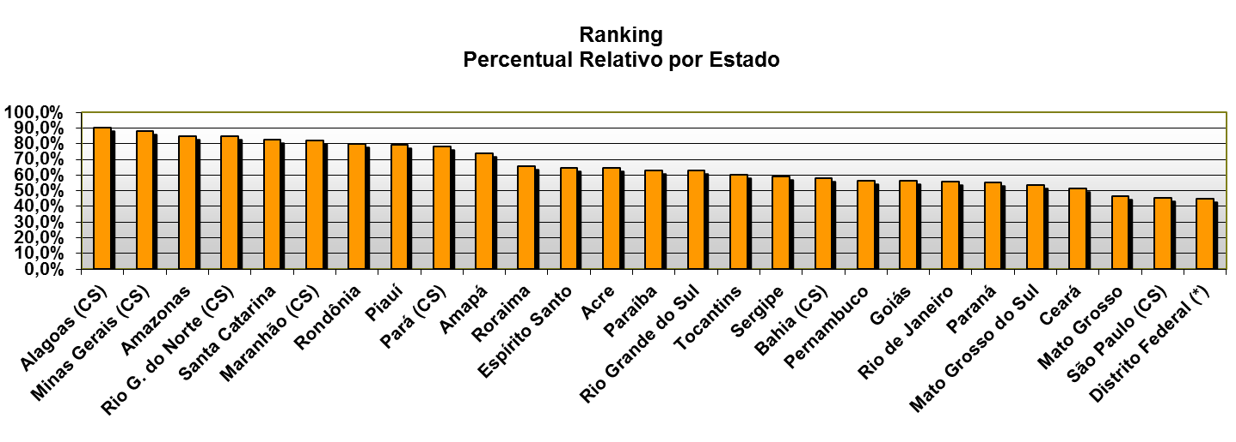
REDESIM – Situação atual
Situação Geral da Integração
Os sistemas de integração definidos pela REDESIM estão implantados nacionalmente, com índice de 59,80 % de integração já atingido. Estes índices levam em consideração 4 aspectos: a integração aos serviços da Redesim (40%), a integração da viabilidade (20%), a integração das administrações tributárias (20%) e a integração dos órgãos de licenciamento (20%). Abaixo, a situação geral (4 aspectos).
Notes:
9

Slide 10
REDESIM – Situação atual
Meta da Integração 2017
Metas de Integração do Projeto REDESIM
Itens | dez/16 | dez/17
Alcançar o índice de oitenta por cento de integração nacional | 59,10% | 80,00%
Expandir a fase 1 para todos os Estados brasileiros e Distrito Federal | 25 | 27
Expandir a fase 2 para todos os Estados brasileiros e Distrito Federal | 24 | 27
Expandir a fase 3 para vinte Estados brasileiros/distrito federal | 3 | 20
Implantar a fase 4 do Projeto em seis Estados brasileiros/Distrito Federal | 0 | 6
Integrar a Ordem de Advogados do Brasil ao processo Redesim em cinco Estados | 0 | 5
Integrar a capital São Paulo ao processo Redesim | 0 | 1
Integrar todas as Secretarias Estaduais de Fazenda | 20 | 27
Migrar três Secretarias de Fazenda do Cadastro Sincronizado para o processo Redesim | 0 | 3
Integrar todas as capitais dos estados | 20 | 27
Migrar três capitais do Cadastro Sincronizado para o processo Redesim | 0 | 3
Expandir o processo Redesim nos Municípios | 1807 | 2300
Expandir o processo Redesim para as Secretarias de Finanças dos Municípios | 1481 | 2000
Expandir os Cartórios PJ integrados | 57 | 500
Integrar todos os Corpo de Bombeiros | 21 | 27
Integrar todas as Vigilância Sanitária | 16 | 27
Integrar vinte órgãos estatais do Meio Ambiente | 11 | 20
Notes:
10

Slide 11
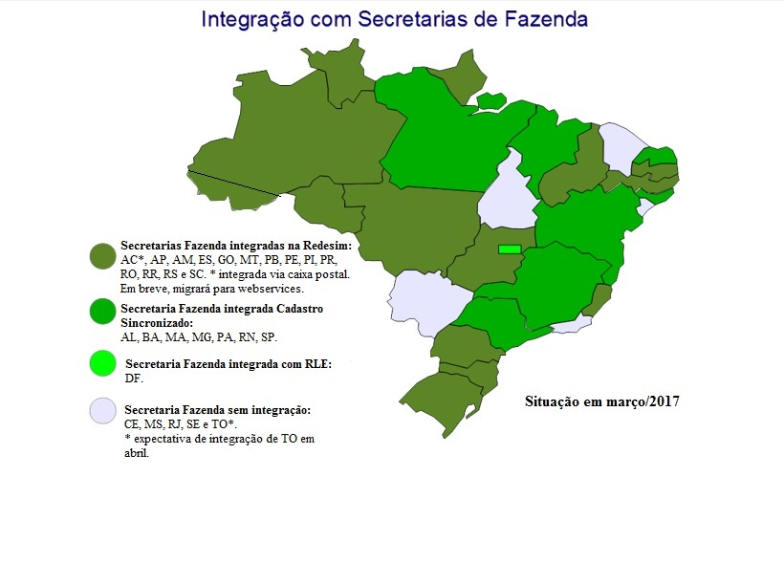
REDESIM – Situação atual
Integração com as Administrações Tributárias Estaduais
Notes:
11

Slide 12
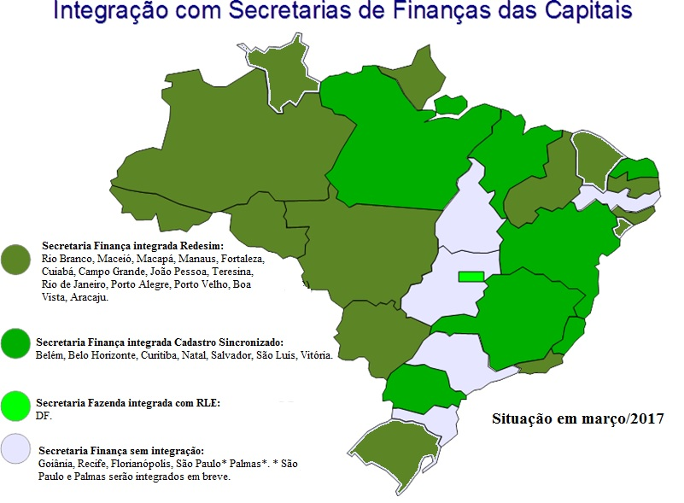
REDESIM – Situação atual
Administrações Tributárias Municipais de capitais
Notes:
12

Slide 13

CONTEXTO - Relatório Doing Business 2017
Tópico
Abertura de Empresas
Posição 175/190
Brasil | Procedimentos | Tempo/dias
São Paulo | 11 | 101,5
Rio de Janeiro | 11 | 45
Estamos a frente somente de alguns países (16), ex.: Haiti, República Centro-Africana, Guiné Equatorial, Chade, Eritréia, Zimbábue, Sudão do Sul, Camboja etc.

Slide 14
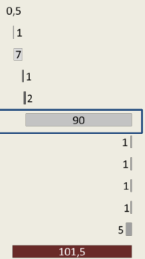
Um dos principais gargalos ainda existentes é o processo de abertura de empresas que leva, em média, 101,5 dias em São Paulo
Prazos de Abertura de Empresas
Procedimento
Responsável
Tempo (#Dias)
1
Validação do nome da companhia
JUCESP
2
Pagamento de taxas de registro
Empreendedor
3
Registro para obter CNPJ/NIRE/INSS e no ICMS
JUCESP
4
Registro Municipal (CCM)
Prefeitura
5
Obter certificação digital para NF-e
Receita Federal
6
Obter licença de funcionamento
Prefeitura
7
Pagamento da TFE¹
Prefeitura
8
Registro de empregados no PIS¹
Caixa Econômica Federal
9
Abertura de conta para depósito de FGTS¹
Caixa Econômica Federal
10
Notificação do Min. do trabalho - CAGED¹
Ministério do Trabalho
11
Registro junto a sindicatos¹
Sindicatos
TOTAL DO PROCESSO
87% do tempo necessário para a abertura de empresas, segundo o Banco Mundial, é gasto na obtenção da licença de funcionamento
1 Procedimentos que ocorrem de forma simultânea a outros, não impactando no tempo total

Slide 15



Requisitos para a obtenção da licença de funcionamento estão sendo simplificados através de mudanças na legislação do município
Tipo de Normativo
Mudanças
Impacto no Processo
Lei de Uso e Ocupação do Solo
Lei 16.402, de 22.03.2016 Decreto Municipal – Consulta Pública em 03.06.2016
Retirada exigência de regularização edilícia;
Instituído conceito de Baixo Risco para fins de licenciamento – Iniciando com mais de 500 atividades;
Definida a obrigatoriedade de utilização de CNAEs;
Isenção de largura mínima de via para Baixo Risco.
São Paulo
Antes
São Paulo
Bx. risco
Zona de Uso
Habite-se
Largura mínima de via
Classificação viária
Procedimentos previstos no Decreto em consulta pública
Procedimento totalmente eletrônico;
Processo declaratório com emissão da licença automática;
Registro Municipal “especial” para licenciamento eletrônico.
CADIN
Resp. técnico (>150 m²)
*
Registro Municipal
*
Corresp. com CNAE
* Exigências adaptadas para simplificar o procedimento

Slide 16







REDESIM em São Paulo – Redução do tempo de abertura de empresas de 101 dias para 7 dias
RLE Viabilidade
SEMPE/MDIC
Integrar Nacional
(CNPJ RFB)
RLE Licenciamento
SEMPE/MDIC
Órgão de Registro
Secretaria de Fazenda do Estado de SP
Junta Com. Cartório
OAB
Órgãos de Viabilidade
Secretaria Municipal de Finanças e Órgãos de Licenciamento Municipais
Municipal
MODELO DE CONVERGÊNCIA

Slide 17
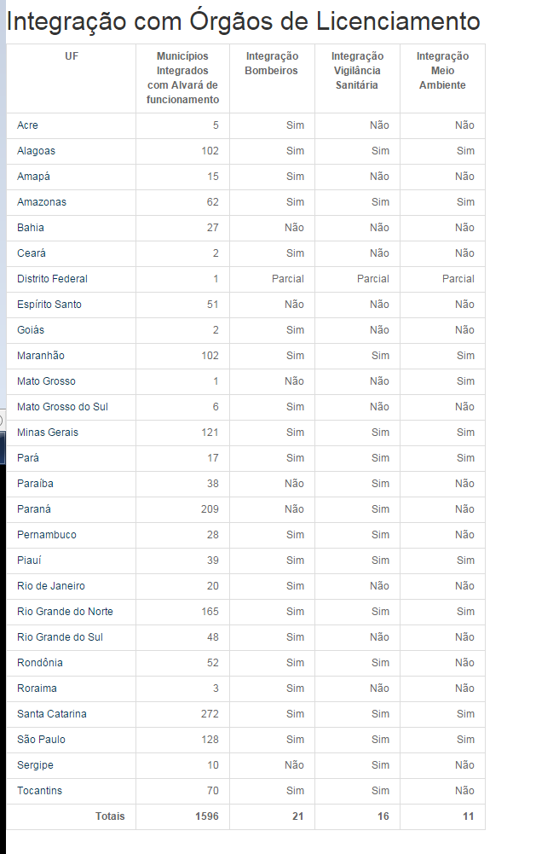

Slide 18
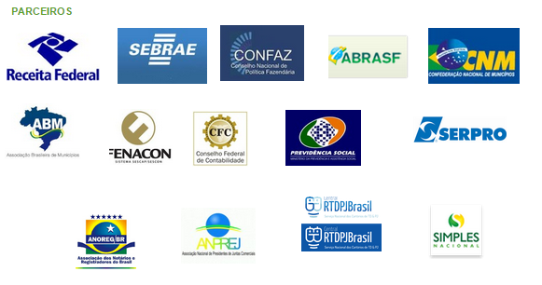

Slide 19

SPED Simplificação das Obrigações Acessórias
Brasília, 14/06/2017
Notes:
19

Slide 20
Ambiente Obrigacional
GIA | DMA | DIEF | GIM
DMD | DAC | Sintegra | DIME
DAPI | GIAM | DIAP | FCI
LEF | DFC | SEF | GIA-ST

Slide 21


Melhoria no Ambiente de Negócios do Brasil
Construção em ambiente colaborativo!

Slide 22

Obrigações Estaduais vs. EFD ICMS-IPI
Obrigações Estaduais de Abrangência Nacional
Abrangência | Obrigação Fiscal | % Informações encontradas na EFD | Facilidade de Eliminação
Nacional | Guia Nacional de Informação e Apuração do ICMS Substituição Tributária - GIA-ST | 98% | Baixa
Nacional | Sistema Integrado de Informações sobre Operações Interestaduais com Mercadorias e Serviços - SINTEGRA | 94% | Baixa
Nacional | Ficha de Conteúdo de Importação - FCI | 83% | Média
Nacional | Sistema de Captação e Auditoria dos Anexos de Combustíveis - SCANC | 55% | Alta
Notes:
22

Slide 23
Obrigações Estaduais vs. EFD ICMS-IPI
Obrigações Estaduais (GIA e congêneres)
08
Dificuldade | Percentual de sobreposição com a EFD
Baixa | Acima de 84%
Média | Entre 70% e 84%
Alta | Abaixo de 70%
Notes:
23

Slide 24
Piloto de Simplificação
Colaboração |  | RFB e Estados
Apoio |  | CNI e GETAP
Escopo |  | adaptação da EFD ICMS IPI para absorção de obrigações acessórias estaduais e início da eliminação de declarações em duplicidade.
Início |  | com +/- 6 estados e com declarações com alto grau de aderência
Prazo |  | dez/17

Slide 25
Road Map
Etapa | Partícipe
Melhoria do Ambiente Tecnológico da EFD | RFB
Análise de aderência das declarações com EFD | RFB + UF
Plano de adequação dos sistemas corporativos | RFB + UF
Adequação legislativa | RFB + UF
Bônus das iniciativa: melhor utilização de pessoal e de sistemas.

Slide 26
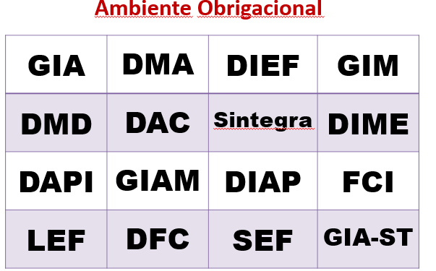
EFD
EFD + DF-e
(EFD Pré-preenchida)
26

Slide 27
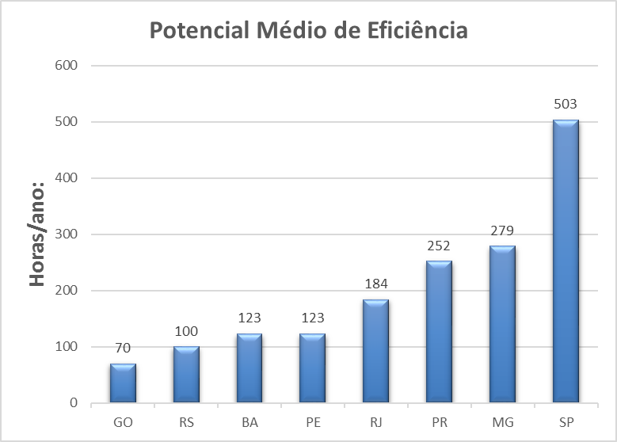

Potencial Médio de Eficiência com a eliminação de Obrigações Acessórias
Fonte:

Slide 28
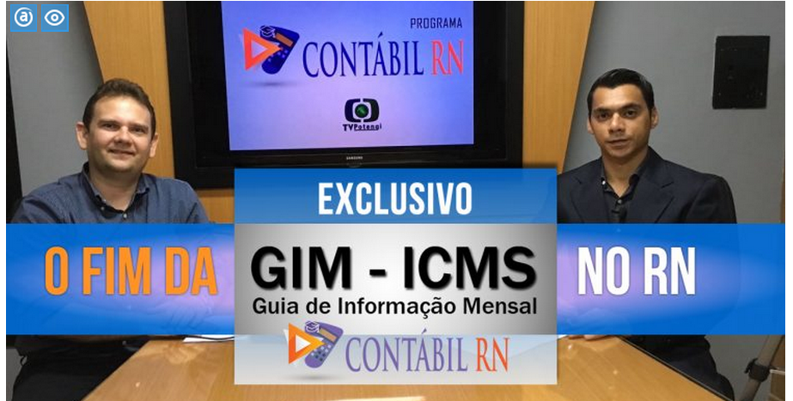
fonte - http://contabilrn.com.br/exclusivo-o-fim-da-gim-no-rn-guia-de-informativo-mensal-ate-junho-de-2017/

Slide 29

Pagamento Centralizado no Comércio Exterior
Brasília, 14/06/2017
Notes:
29

Slide 30
Objetivo
Permitir o conhecimento das obrigações pecuniárias e o pagamento centralizado de Impostos, taxas e tarifas públicas correlacionadas aos processos de importação e de exportação, de forma simples, automática e organizadas no site do Portal Único do Comercio Exterior.
Processo Integrado
On line
Contabilidade

Slide 31
Ganhos Esperados
Redução de dois dias no tempo entre a finalização do desembaraço aduaneiro e a liberação da carga do recinto alfandegário na importação;
Aumento de controle e da arrecadação do ICMS na importação;
Redução do tempo de licenciamento do processo de importação e de exportação;
Maior transparência e contabilidade sobre os custos diretos dos processos de importar e de exportar, permitindo a evolução das políticas públicas do comércio exterior;
Simplificação do processo de importar e de exportar.
Redução do custo nas operações de comércio exterior.

Slide 32
Visão de Futuro do Pagamento Centralizado
Tarifas de Operadores Privados
Armazém
Despachante
Taxas de licenciamento de Órgãos Anuentes
Anvisa
Vigiagro
Pagamento Tributos
Federais: II, IPI, Confins, PIS, AFRRM, Multas, etc
Estadual: ICMS, liberação de carga desonerada.
Infraero
Agente de Carga
Transportador
Outros
Exército
outros
Terminal de Carga
Pagamento automático já existente
Primeira entrega do projeto

Slide 33
O que já existe e pode ser aproveitado
GNRE – Guia Nacional de Recolhimento Estadual utilizada por 24 estados, exceto SP, RJ e ES. O Banco do Brasil recolhe e repassa para o estado favorecido; Possui serviços que permitem uma rápida integração com o Modulo Pagamento Centralizado, de forma a se fazer o débito em conta automatizado e informar qualquer sistema; Administrado pela SEFAZ/PE.
Aproveitar as rotinas e processo negocial já estabelecido com o sistema e-Arrecada, de forma a se obter a informação on line do pagamento;
Numa primeira entrega aproveitar o Siscomex Carga para informar ao terminal sobre o pagamento já realizado relacionado ao ICMS, em substituição à conferência em papel do comprovante bancário.

Slide 34
Pontos Críticos
Consenso entre 27 estados e 22 órgãos anuentes
Custeio tempestivo a todos os participantes
Adaptações em TI

Slide 35
Meus contatos:
Altemir Linhares de Melo
Gabinete da RFB
Sala 722 – tel. 3412-2729
altemir.melo@receita.fazenda.gov.br
Notes:
35

Slide 36

Brasília, 14/06/2017
Notes:
36

Slide 37



O peso das obrigações acessórias
DFC
GIA
GIA-ST
SINTEGRA
GMB
DMA
DAC
DIEF
6
RFB
77
*
A extinguir:
DIPJ – 2015
FCONT – 2016
GFIP – A partir de 2016
DIRF – 2017
Estados/
Municípios
Podem ser eliminadas através do módulo Sped EFD IPI/ICMS
*Situação atual de uma empresa que opera em 15 estados
** Fonte: http://www.fiesp.com.br/indices-pesquisas-e-publicacoes/seminario-o-peso-da-burocracia-tributaria-a-busca-pela-simplificacao-apresentacoes-2/

